Slide 1
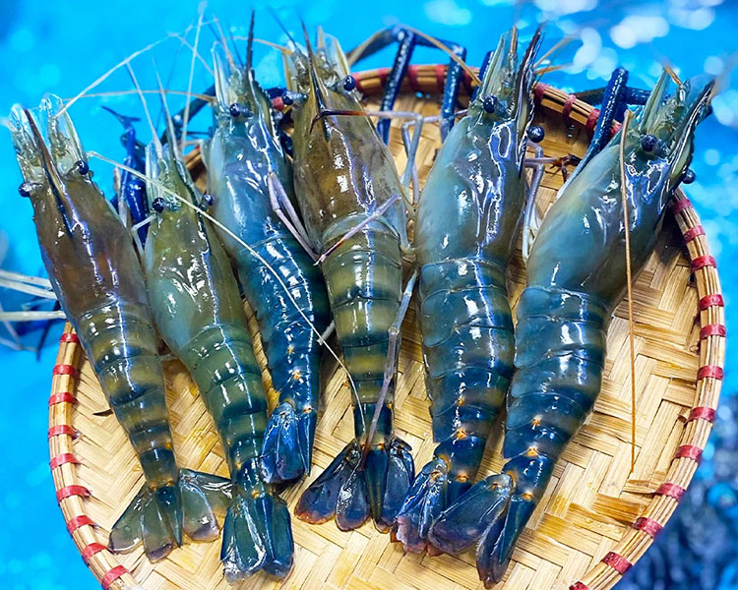
Tôm càng xanh

